Slide 1


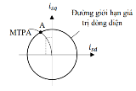
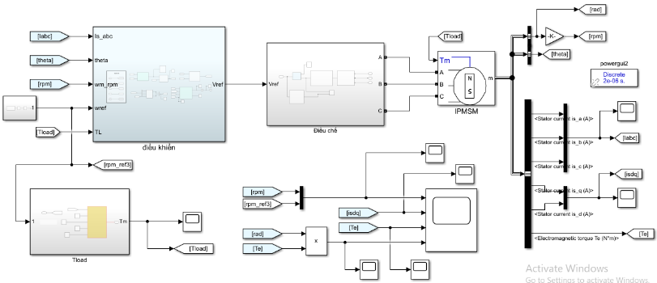
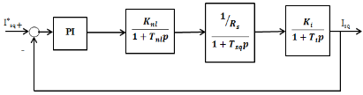
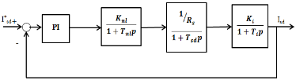
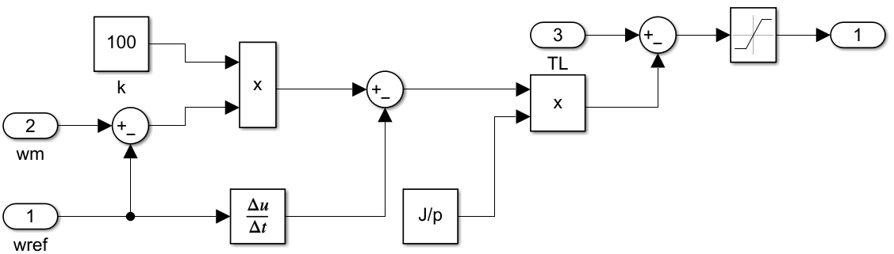
HỘI THẢO KHOA HỌC - 2026
CÔNG NGHỆ MỚI VÀ ỨNG DỤNG TRONG LĨNH VỰC ĐIỆN – ĐIỆN TỬ - TỰ ĐỘNG HÓA
TÊN BÀI BÁO:……………………………………………..
Tác giả:……………………………………………………..
ĐẶT VẤN ĐỀ
Xây dựng thuật toán MTPA
Thiết kế lượng đặt dòng điện i_{sd} và i_{sq} với điều kiện giới hạn về dòng điện và điện áp, theo mục tiêu tỷ số momen trên dòng điện tổng đạt giá trị cực đại
NỘI DUNG NGHIÊN CỨU
Tổng quan về động cơ đồng bộ nam châm vĩnh cửu cực chìm.
Mô hình hóa động cơ IPM
Điều khiển cực đại mômen trên dòng điện
Thiết kế điều khiển cho động cơ IPMSM sử dụng thuật toán Sliding Mode Control
Mô phỏng và đánh giá kết quả
Cấu trúc điều khiển FOC cho động cơ IPM
Lưu đồ thuật toán MTPA
Kết quả mô phỏng
Cấu trúc FOC
Cấu trúc FOC trên Matlab Simulink
Mô hình hóa động cơ và các lực cản trở
Đáp ứng tốc độ
Đáp ứng mômen
Tổng hợp mạch vòng dòng điện
Đáp ứng dòng điện
Mạch vòng dòng điện i_{sd}
Mạch vòng dòng điện i_{sq}
Đáp ứng tốc độ khi thay đổi tải đột ngột
Đáp ứng mômen khi thay đổi tải đột ngột
Thiết kế SMC cho mạch vòng tốc độ
KẾT LUẬN
Cấu trúc bộ điều khiển SMC
Xây dựng mô hình động cơ IPM và hệ truyền động điện dựa trên nguyên lý T⁴R.
Sử dụng thuật toán MTPA, điều khiển dòng isd < 0 để có thể tận dụng tối đa mômen giúp động cơ hoạt động ở vùng tốc độ cao.
Áp dụng phương pháp điều khiển SMC vào mạch vòng tốc độ giúp điều khiển chính xác tốc độ, tăng tính ổn định của hệ thống.

